Slide 1
.
Qt in Education
Manipulation de
base de données
avec QT
Notes:
The lecture is on widgets and layouts. The idea is to introduce the concepts of widgets and layouts and show how they fit together when creating designs.
Recommended reading before the lecture:
http://doc.trolltech.com/4.6/widgets-and-layouts.html and onwards (follow the link labelled “Next:” at the bottom of each page)

Slide 2

Accès et manipulation
QT offre des classes permettant l'accès et la manipulation des données dans des bases de données.
Le principe est assez similaire à ce qui a été vu en PHP avec la classe PDO.
Rappel, pour accéder à un serveur de base de données, il faut 4 informations:
  adresse
  nom de la base
  login
  mot de passe
Notes:
L’utilisation de ce format de fichier s’est tout d’abord répandue parmi les logiciels qui fonctionnent sur Windows, puis plus tard sur des logiciels fonctionnant sur d’autres systèmes d’exploitation, tels que ceux de la famille Unix. Depuis l’apparition de la base de registre, Microsoft a beaucoup diminué l’utilisation de ce format pour ses propres logiciels.

Slide 3
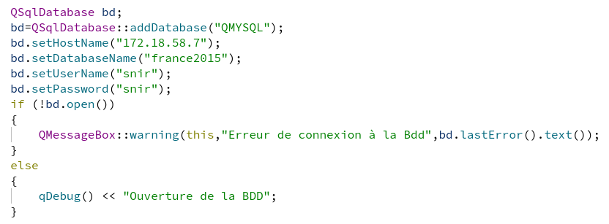
Accès : QSqlDataBase
La classe QSqlDataBase ne s'utilise, en pratique, que via sa méthode statique "addDatabase".
Exemple:

Slide 4
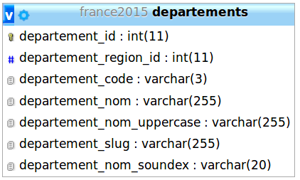
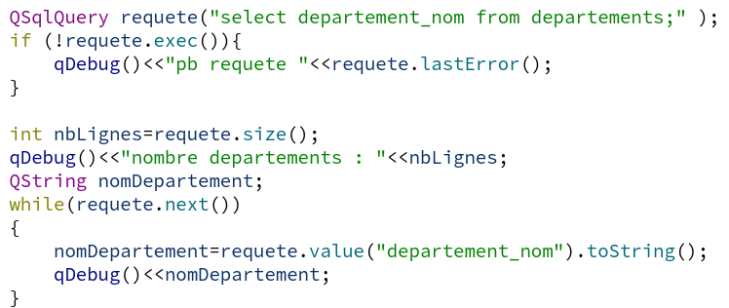
Requêtes :
QSqlQuery
Exactement le même principe qu'avec PDO.
Exemple pour avoir la liste des noms de tous les départements.

Slide 5
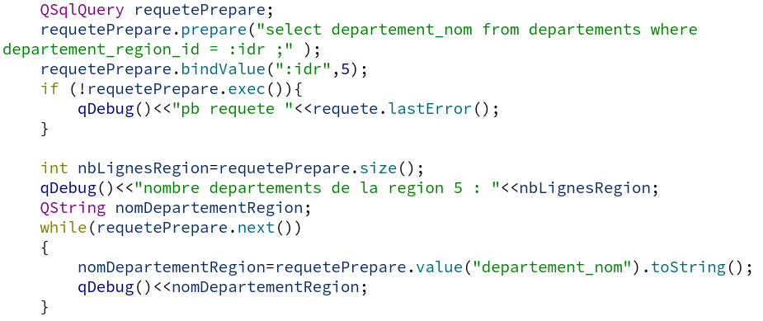
Requêtes préparées
Exemple pour avoir la liste des noms de tous les départements de la région numéro 5.

